Slide 1
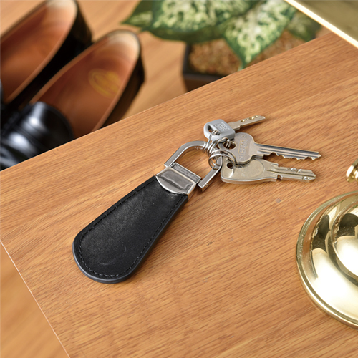
【提案書】
New シューホーンキーホルダー
特徴
革靴を履き脱ぎするビジネスマンの強い味方となる、靴べらと一体型になったキーホルダーです。見た目もすっきりとして格好良いので誰でも違和感なく持ち歩けます。是非ご活用ください。
納期
納期スペース
仕様
素 材 ： 牛革・鉄・亜鉛合金
サイズ ： 108×38×7mm
包 装 ： 箱入 箱サイズ/120×58×24mm
お見積
お見積りスペース

